Slide 1
Faktör IX Farmakokinetiği ve BeneFIX®Esnek Dozlama
Dr. Funda Erkasar
Mersin Şehir Eğitim ve Araştırma Hastanesi
1. HİS Sempozyumu 2025 - MERSİN

Slide 2
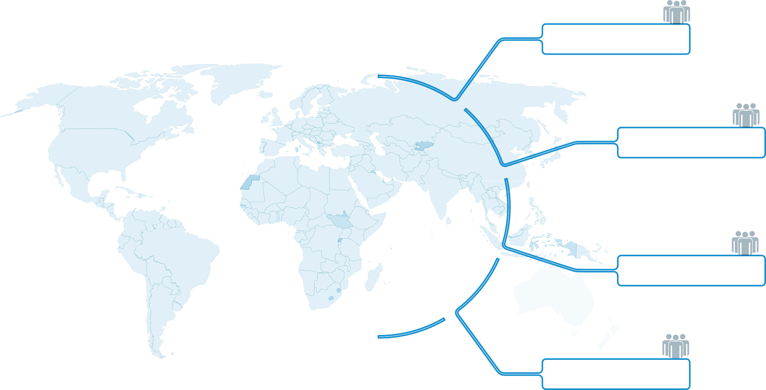
Dünyada kanama bozukluğu olan hastalar….
31.247
Hemofili B hastası.¹
315.423
kanama bozukluğu
olan hasta vardır.¹*
158.225
Hemofili A hastası.¹
76.144
von Willebrand Hastalığı olan kişiler¹
42.573
Diğer kanama bozukluğu olan kişiler¹
WFH (Dünya Hemofili Federasyonu) 2017 verileri; dünya popülasyonunun %91’ini içermektedir.
116 ülkenin verileri yer almaktadır.

Slide 3
Türkiye’de hemofili B hastalarının %73’ü 13 yaşın üzerindedir.¹
Türkiye’de 878 Hemofili B hastası bulunmaktadır.¹
Dünya Hemofili Federasyonu, 2014 Hemofili B Türkiye verileri, yaşa göre yüzdeler (%)¹
%45
%21
%14
%14
%6
0-4 yaş
5-13 yaş
14-18 yaş
19-44 yaş
45 yaş üstü
Referans: 1. https://www1.wfh.org/publications/files/pdf-1627.pdf (Son erişim tarihi:13.05.2019).

Slide 4





Hemofili A ve B: Klinik Farklılıklar
Hastalık Şiddeti
Hemofili B hastalarının %35’inde ağır hemofili mevcuttur. Hemofili A’da bu oran %47’dir.
İnhibitör Gelişimi
Hemofili B hastalarında inhibitör insidansı %1–3 iken Hemofili A’da bu oran %13–30’dur.
Allerjik Reaksiyon
Hemofili B’de alerjik reaksiyonlar, Hemofili A’ya göre daha sık görülür.
Farmakokinetik Farklılıklar
Faktör IX’un farmakokinetiği, Faktör VIII ile aynı değildir.
İnsidans
Hemofili B, Hemofili A’ya göre 6 kat daha az görülür.

Slide 5
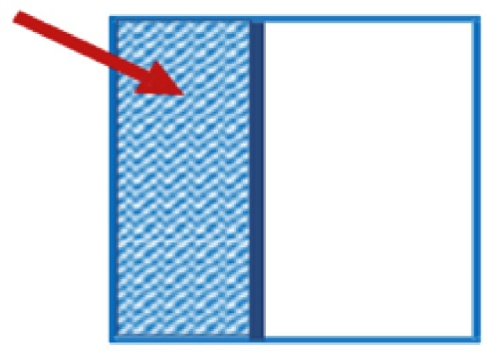
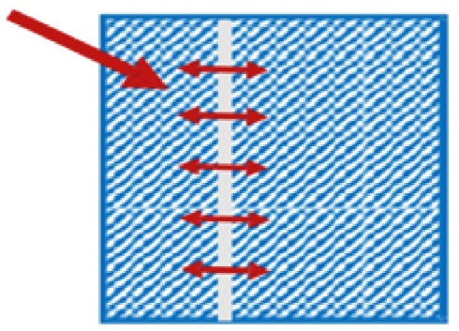
FVIII vs FIX Farmakokinetiği
Faktör VIII
Faktör IX
Yarı ömrü 12 saat²
Dolaşımda vWF’ye bağlı²
Molekül ağırlığı 280 kDa^{2,3}
Dağılım hacmi 56,4 ml/kg⁵
Yarı ömrü 18-24 saat²
Molekül ağırlığı 55 kDa³
Dağılım hacmi 225 ml/kg⁶
Fizyolojik olarak ekstravasküler dağılımı geniş ⁴
Vücuttaki toplam faktör IX’un %70’i
FVIII
INTRA-
VASKÜLER
EKSTRA
VASKÜLER
INTRA-
VASKÜLER
EKSTRA
VASKÜLER
FIX
55 kDa
Referanslar: 1. Berntorp E. Haemophilia. 2013;19:805-807. 2. Graf L. Transfus Med Hemother. 2018;45:86–91. 3. Berntorp E, Bjӧrkman S, Haemophilia 2003;9(4):353–9. 4. Kavakli K et al. Haemophilia. 2016;22:381-388. 5. ReFacto AF Ürün Bilgisi. 6. BeneFIX Ürün Bilgisi.

Slide 6
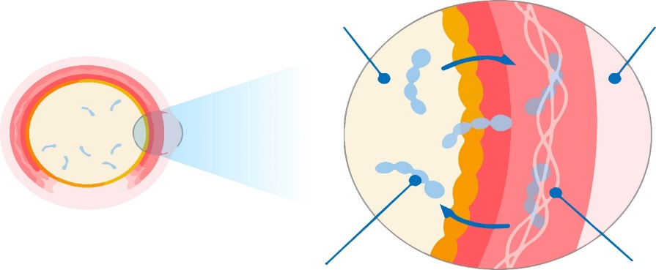
FIX’in Ekstravasküler Dağılımı
FIX’in başlangıçta dolaşımdan hızlı kaybı, vasküler endoltelde tip IV kolajene bağlanmasıyla ilişkilidir
Dolaşımdan erken klirensini engeller
Daha uzun süreli bir FIX yarılanma ömrü sağlar
Mikrokanamalardan korur
Damar hasarının olduğu optimal yerde lokalize
Düşük moleküler ağırlıklı (55kDa) serbest bir molekül olan FIX, plazmadan ekstravasküler boşluğa hızlıca göç edebilir ve sonrasında eliminasyon için tekrar plazmaya yeniden dağılabilir.^{4,5}
Kanama bölgesindeki belirli doku hedeflerine FIX dağılımı, bu dokuları daha verimli hemostaz için hazırlayabilir.⁶
İnfüze edilen FIX’in %50 ila %80’i 5 dakika içinde dolaşımdan kaybolmakta
Intravasküler alan
Ekstravasküler alan
Dolaşımdaki FIX
Bir kan damarının
çapraz kesiti
Tip IV kolajene bağlayan FIX
FIX: Faktör IX; PK: Farmakokinetik
1. Björkman S et al. Eur J Clin Pharmacol. 1994;46(4):325-332. 2. Feng D et al. J Thromb Haemost. 2013;11(12):2176-2178. 3. Sidonio RF, Batsuli G. Haemophilia. 2021;27(3):329-331.
4. Shapiro AD et al. Haemophilia. 2005;11(6):571-582. 5. Iorio A et al. Thromb Haemost. 2017;117(6):1023-1030. 6. Malec LM et al. Haemophilia. 2020;26:e128–e129.

Slide 7
Üç Kompartmanlı FK Modeli
Faktör IX Distrübisyonu
Faktör İnfüzyonu
Faktör IX Distrübisyonu
Periferal kompartman
(protein bağlama)
Santral kompartman
(plazma )
Periferal kompartman
(extravasküler alan )
Redistrübisyon
Eliminasyon
Redistrübisyon
Adapted from Iorio, et al. Thromb Haemost. 2017.

Slide 8
FIX Ekstravasküler Deposunun Potansiyel Etkisi
FIX’un kollajen IV’e bağlanması, hemostatik olarak işlevsel konumda daha uzun süreli bir ekstravasküler FIX rezervuarı sağlar.¹
İnfüze edilen FIX, yarı ömrü ile tahmin edilenden çok daha uzun süre koruma sağlayabilir; bu nedenle enjeksiyondan 7 gün sonra da iyi bir koruma olduğu görülmüştür.¹
Referans: 1. Feng D, et al. J Thromb Haemost 2013;11:2176–8. 2. Björkman S et al. Eur J Clin Pharmacol. 1994;46(4):325-332

Slide 9
Ekstravasküler FIX fizyolojik olarak önemli olduğu için dolaşımdaki FIX seviyeleri hemostatik potansiyeli bağımsız olarak öngöremez.¹
Ekstravasküler FIX’un hemostatik katkısı, plazma FIX aktivite seviyelerinin, terapötik etkililiği ideal olarak temsil edemeyeceğini düşündürmektedir.²
Referanslar: 1. Cooley B, et al. Prophylactic efficacy of BeneFIX vs Alprolix in hemophilia B mice. Blood 2016;128(2):286-292. 2. Nazeef M, et al. New developments in the management of moderate-to-severe hemophilia B. J Blood Med 2016:7;27-38.

Slide 10
FIX Farmakokinetiğini Etkileyen Diğer Durumlar
FIX'un farmakokinetiği ürünün rekombinant veya plazma olmasına göre değişmektedir.
rFIX'un kararlı durum dağılım hacmi (Vdss) pdFIX'ten daha büyüktür.*²
FIX'un hemofili B hastalarındaki profilaktik dozlama ihtiyacı hastadan hastaya değişmektedir.³
Bu durum, hastanın klinik durumuna ek olarak, FIX'un kişiler arası farmakokinetik farklılıklarına da bağlı olabilir.³
*rFIX: rekombinant faktör IX, pdFIX: plazma kaynaklı FIX
Referanslar: 1. Berntrop E, et al. Haemophilia 2013;19:805-7. 2. Berntorp E and Björkman S. Haemophilia (2003), 9, 353–359. 3. Björkman S. Haemophilia 2013;19:753–7.

Slide 11
Profilaksi Standart Tedavi
WFH Kılavuzu 2020
“WFH, ağır hemofili A veya B hastalarında, özellikle de çocuklarda, standart tedavi olarak uzun süreli profilaksi önermektedir.
Profilaksi mümkün olmadığında, epizodik (on demand) tedavi, akut kanamalar için temel tedavidir, ancak uzun vadeli eklem hasarını ÖNLEMEZ."

Slide 12
Kanama sayısını azaltır
Hastaneye başvuru sayısını azaltır.
Eklem cerrahilerini azaltır.
Hemartrozu engeller
İş gücü kaybını azaltır.
Hayat kalitesini artırır.
Profilaksi

Slide 13
TPHD HEMOFİLİ ALT ÇALIŞMA GRUBU ÖNERİSİ
Uygulanacak Faktör Dozu:Uygulama sıklığına göre değişiklik gösterecektir
Primer Profilaksiye haftada bir başlanacaksa 30-50 Ü/kg/doz (<2 yaş bebeklerde maksimum: 500 Ü) uygulanması önerilir.
Haftada 2 veya 3 kez kullanan hastada ise 20-40 Ü/kg/doz önerilir.

Slide 14

Hemofili sebebiyle profilaksi tedavisi alan çocuk ve erişkin hastalarla yapılan bir anket çalışmasında tedavi uyumunun önündeki en büyük engel tedavi için gereken zaman olarak bildirilmiştir.¹
Uygulanan doz sıklığının azaltılması tedavi uyumunun artmasına katkıda bulunabilir.¹
Referans: 1. Thornburg CD, Duncan NA. Treatment adherence in hemophilia. Patient Prefer Adherence. 2017;11:1677-1686.

Slide 15
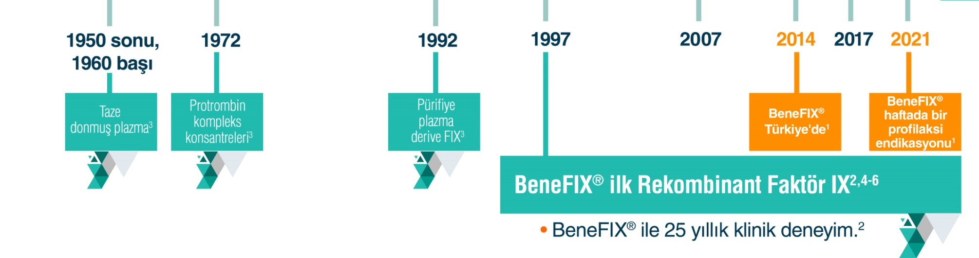
BeneFIX® iki farklı dozlama seçeneği sunar:¹
3-4 Günde bir 40 IU/kg
Haftada bir 100 IU/kg
Hemofili B Tedavisi Tarihçe¹⁻⁶
Referanslar: 1. BeneFIX® Kısa Ürün Bilgisi.. 2. BeneFIX®, FDA Approval Letter, February 11, 1997. http://wayback.archive-it.org/7993/20170722071346/https://www.fda.gov/BiologicsBloodVaccines/BloodBloodProducts/ApprovedProducts/LicensedProductsBLAs/FractionatedPlasmaProducts/ucm089236.htm (Erişim Tarihi: Ekim 2022) 3. Morfini M et al. Haemophilia 2008; 14:873-875. 4. Alprolix, FDA Approval Letter, March 28, 2014. 5. Rixubis, FDA Approval Letter, June 26, 2013. 6. Franchini M et al. Biologics: Targets and Therapy 2013;7:33-38.

Slide 16
BeneFIX Klinik Çalışmalar

Slide 17
PTP’li hastalarda BeneFIX® deneyimi: (Lambert T et al. 2007)
Amaç / Genel Bakış
Orta-ağır hemofili B’si olan PTP’ler
BeneFIX®’in güvenlilik ve etkililiğini değerlendirmek
Etkililik
77/95 kanama (%81,1) tek bir BeneFIX® infüzyonuyla durduruldu
İlk BeneFIX® infüzyonuna tedavi yanıtı kanamaların %85,3’ünde mükemmel veya iyi*
Profilaksi için BeneFIX®’i kullanan olguların %64,7'sinde 6-12 aylık tedavi döneminde spontan kanama gözlenmedi
Güvenlilik profili
Çalışma boyunca FIX inhibitörü, alerji, tromboz görülmedi
*Eklem veya kanama yeri büyüklüğünde azalma ve ani ağrı giderimi ile dramatik bir yanıt sergiledi. İyi: Kanama yeri büyüklüğünde ve ağrıda azalma gecikti veya giderilmesi için ek infüzyon gerektirdi.
Lambert T et al. Haemophilia 2007;13:233-43.

Slide 18
Yaşları <6 olan çocuklarda BeneFIX® deneyimi (PUP’lar* ve PTP’ler): (Monahan PE et al. 2010)
<6y olan çocuklarda, profilaksi tedavisi için rFIX’un güvenliliği ve etkinliği.¹
Uluslararası, çok merkezli prospektif çalışma¹
Amaç / Genel Bakış
Ağır hemofili B (FIX aktivitesi ≤%1)¹
Hastalar
BeneFIX® ile profilaksi** alan çocukların %77‘sinde spontan kanama gelişmedi ve 7 hastada (%32) hiçbir kanama epizodu oluşmadı.¹
Hastaların 22/25’inde (%91) profilaksi esnasında ≤1 eklem kanaması¹
Etkililik
FK
Ortalama in vivo recovery ise %33,1 ± 5,4 düzeyinde gerçekleşti.¹
*BeneFIX®’le yapılan klinik çalışmalarda PUP’lar hakkında yeterli veri elde edilmedi – ayrıntılı bilgi için lütfen KÜB’e başvurun.² **Profilaksi için ortalama doz (± standart sapma) 3 ila 7 günlük aralıklarla 63,7 (± 19,1) IU/kg oldu.
Daha genç hastalarda, daha kısa doz aralıkları veya daha yüksek dozlar gerekebilir.¹ FIX: Faktör IX; UB: IU:Uluslararası birim; FK: Farmakokinetik; PTP’ler: Önceden tedavi almış hastalar; PUP’lar: Önceden tedavi almamış hastalar.
Referanslar: 1. Monahan PE, ve ark. Haemophilia 2010;16:460–8. 2. BeneFIX® Kısa Ürün Bilgisi.

Slide 19
BeneFIX Haftada 1 Uygulama Klinik Çalışmalar

Slide 20
Mayıs 2007- Ekim 2010 arasında gerçekleştirilen, ABD Kanada ve Avrupa’dan 18 ülkenin dahil olduğu çok merkezli çalışma
6-65 yaş aralığında FIX: C ≤ %2
Son 1 yıl içerisinde en az 12 kanama öyküsü (≥6 hemartroz)
Dahil Etme Kriterleri
FIX profilaksisi alıyor olmak
İnhibitör öyküsü
HIV pozitif ve CD4<200 ꙡl-1 olması
Karaciğer/Böbrek yetmezliği varlığı
Plt<150000 ꙡl-1
PT’nin normal üst sınırdan 1,5 kat yüksek olması
Hemofili B dışında kanama bozukluğu olması
Eşlik eden inflamatuar hastalık varlığı
Planlanmış majör cerrahi girişim
Dışlama Kriterleri
Referans: Valentino, L. A., et al. "Multicentre, randomized, open‐label study of on‐demand treatment with two prophylaxis regimens of recombinant coagulation factor IX in haemophilia B subjects." Haemophilia 20.3 (2014): 398-406.

Slide 21
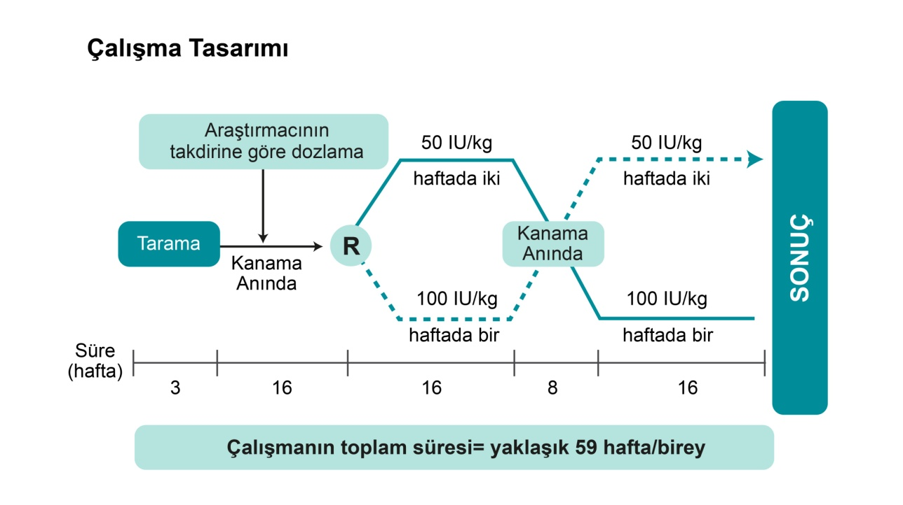
Çalışma Dizaynı
1.Period
Hastalar 16 hafta boyunca kanama anında BeneFIX® tedavisi alıyor
2.Period
16 hafta boyunca hastaların bir kısmı haftada 2 kez 50 IU/kg,
diğer kısmı ise haftada 1 kez 100 IU/kg BeneFIX® alıyor.
3.Period
Hastalar 8 hafta boyunca kanama anında BeneFIX® tedavisi alıyor.
4.Period
16 hafta boyunca hastaların bir kısmı haftada 2 kez 50 IU/kg,
diğer kısmı ise haftada 1 kez 100 IU/kg BeneFIX® alıyor.
(2.periodun tersi olacak şekilde)
Referans: Valentino, L. A., et al. "Multicentre, randomized, open‐label study of on‐demand treatment with two prophylaxis regimens of recombinant coagulation factor IX in haemophilia B subjects." Haemophilia 20.3 (2014): 398-406.

Slide 22
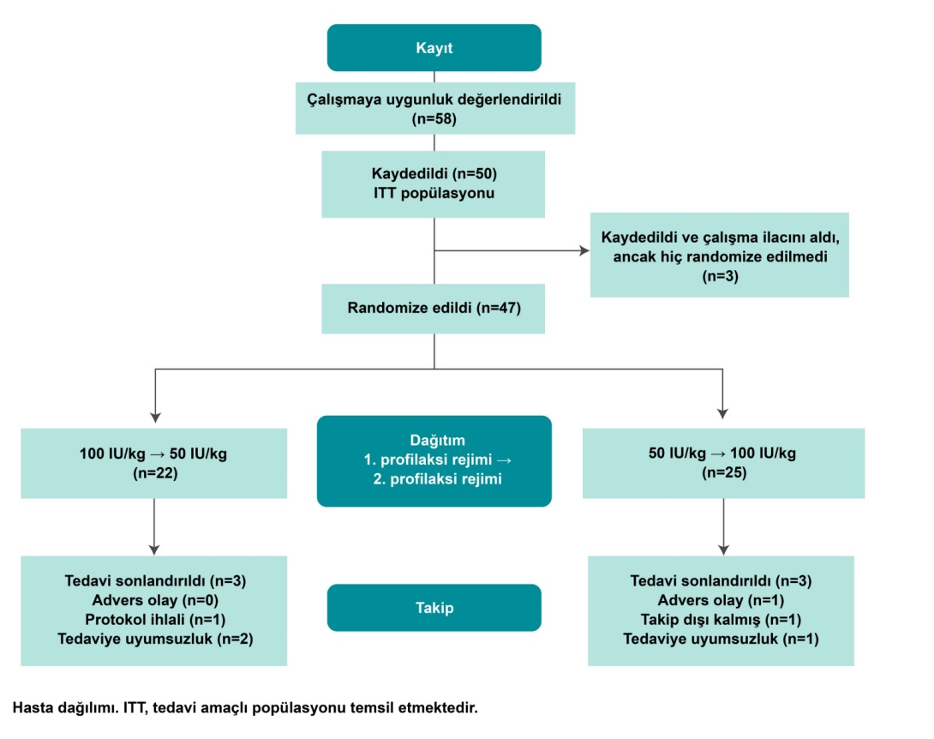
Bulgular
Çalışmaya 50 hasta ile başlanıyor fakat 4’ü hasta uyumsuzluğundan kaynaklanmak üzere 9 hasta çalışma dışı bırakılıyor.
Çalışmaya dahil edilen hastaların yaş ortalaması 27,7, çalışma öncesinde %84’ünde hedef eklem, %80’inde ise hemofilik artropati geliştiği bildiriliyor.
Referans: Valentino, L. A., et al. "Multicentre, randomized, open‐label study of on‐demand treatment with two prophylaxis regimens of recombinant coagulation factor IX in haemophilia B subjects." Haemophilia 20.3 (2014): 398-406.

Slide 23
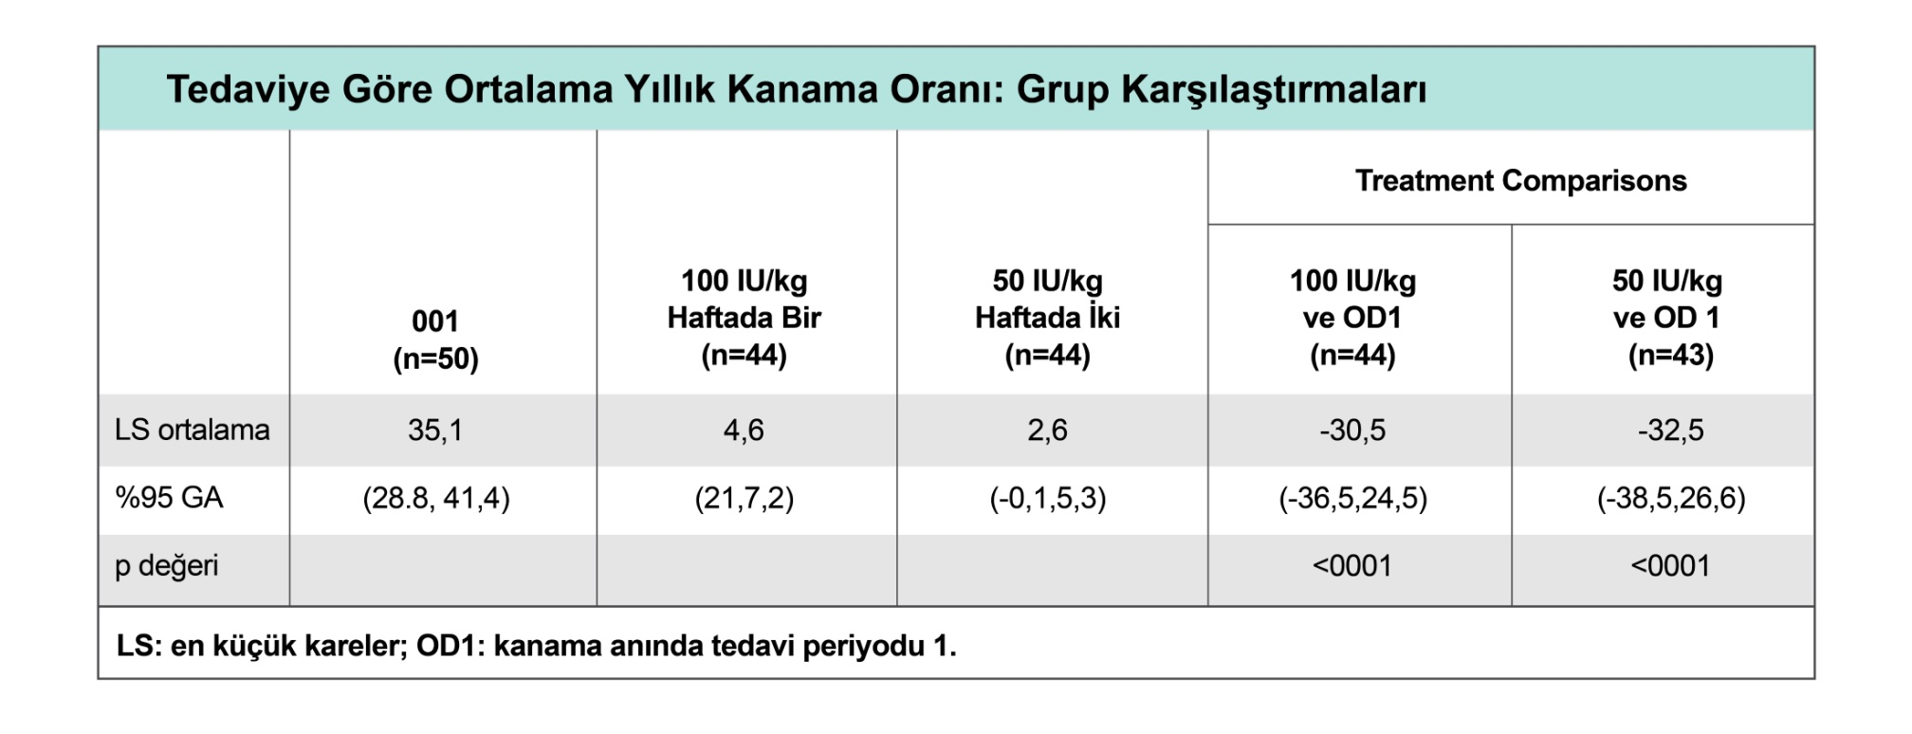
Bulgular
Kanama anında tedavi ile kıyaslandığında profilaktik tedavide ABR’nin anlamlı ölçüde daha düşük olduğu izleniyor.
Haftada 2 kez 50 IU/kg ile haftada bir kez 100 IU/kg profilaksi rejimleri arasında ABR açısından anlamlı fark izlenmiyor.
Referans: Valentino, L. A., et al. "Multicentre, randomized, open‐label study of on‐demand treatment with two prophylaxis regimens of recombinant coagulation factor IX in haemophilia B subjects." Haemophilia 20.3 (2014): 398-406.

Slide 24
Eylül 2011-Nisan 2014 arasında gerçekleştirilen, Asya Kanada ve Avrupa’dan 17 ülkenin dahil olduğu çok merkezli çalışma
Toplam 25 hasta inceleniyor.
12-65 yaş aralığında FIX: C ≤ %2
ED≥100
Son 1 yıl içerisinde en az 12 kanama öyküsü (≥6 hemartroz)
Dahil Etme Kriterleri
Son 1 yıl içerisinde FIX profilaksisi alıyor olmak
İnhibitör öyküsü
Son 3 ay içerisinde majör/ortopedik cerrahi öyküsü
Plt<100000 ꙡL
PT’nin normal üst sınırdan 1,5 kat yüksek olması
Dışlama Kriterleri
Referans: Kavakli, K., et al. "Once‐weekly prophylactic treatment vs. on‐demand treatment with nonacog alfa in patients with moderately severe to severe haemophilia B." Haemophilia 22.3 (2016): 381-388.

Slide 25
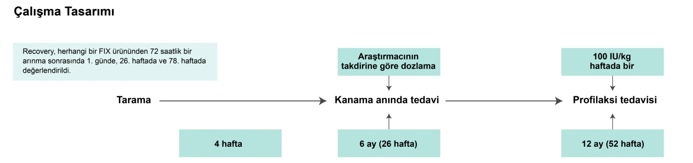
Çalışma Dizaynı
4 haftalık izlemi takiben hastalar 26 hafta kanama anında, akabinde ise 52 hafta boyunca haftada bir olacak şekilde 100 IU/kg dozdan BeneFIX® profilaksisi alıyor.
Referans: Kavakli, K., et al. "Once‐weekly prophylactic treatment vs. on‐demand treatment with nonacog alfa in patients with moderately severe to severe haemophilia B." Haemophilia 22.3 (2016): 381-388.

Slide 26
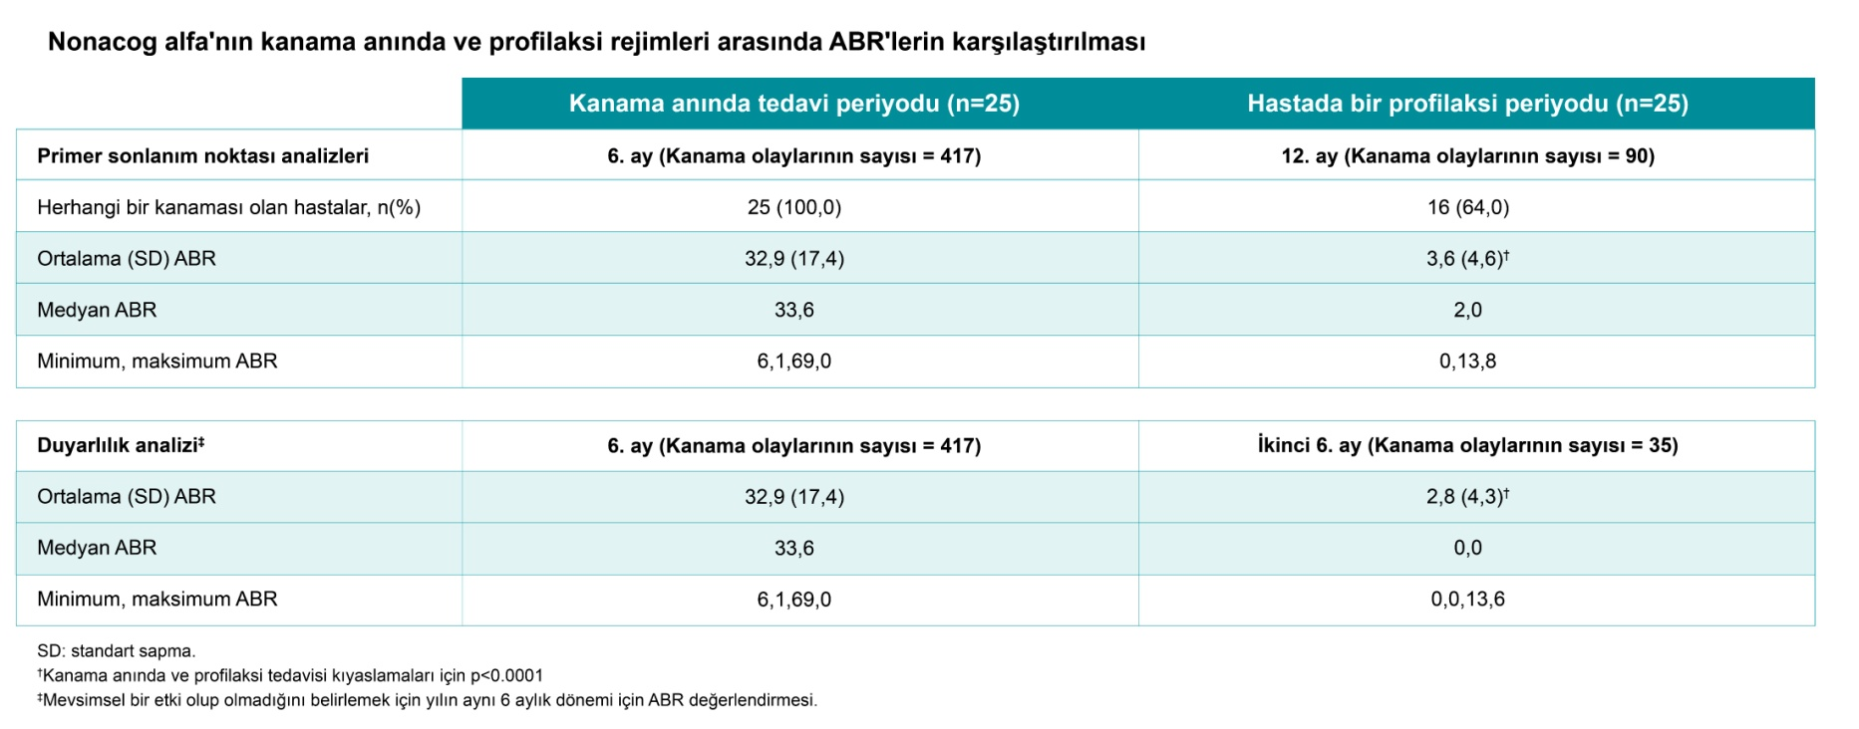
Bulgular
Kanama anında tedaviye kıyasla 100 IU/kg OW BeneFIX® alan hastalarda ABR anlamlı ölçüde düşük saptanıyor (p<0.0001).
Referans: Kavakli, K., et al. "Once‐weekly prophylactic treatment vs. on‐demand treatment with nonacog alfa in patients with moderately severe to severe haemophilia B." Haemophilia 22.3 (2016): 381-388.

Slide 27
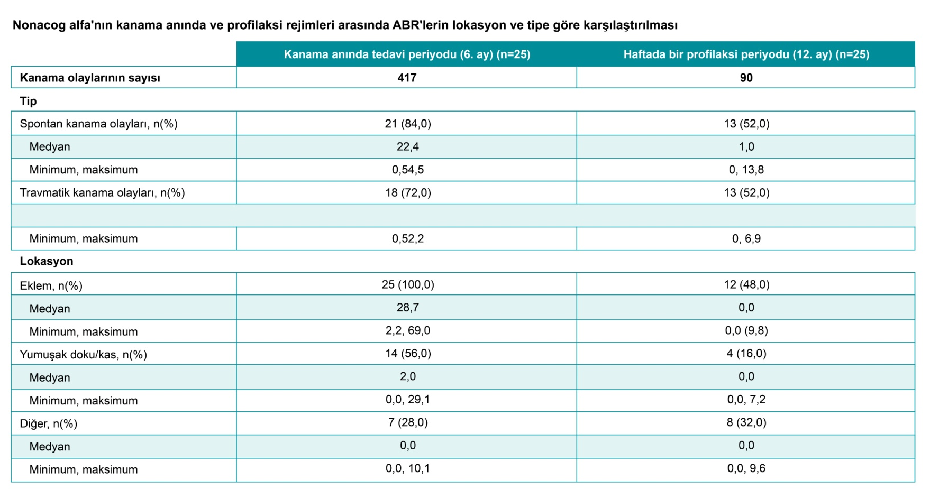
Bulgular
Kanama anında tedavi alanlara kıyasla BeneFIX® OW 100IU/kg profilaksi alan hastalarda hem spontan hem de travmatik kanamalar anlamlı derecede düşük izleniyor (P < 0.0001).
Medyan
4,1
1,0
BeneFIX® OW profilaksisi sürecinde başta eklem, yumuşak doku ve kas kanamaları olmak üzere tüm kanamalar için medyan değer 0 saptanıyor.
Referans: Kavakli, K., et al. "Once‐weekly prophylactic treatment vs. on‐demand treatment with nonacog alfa in patients with moderately severe to severe haemophilia B." Haemophilia 22.3 (2016): 381-388.

Slide 28

BeneFIX® ile haftada bir profilaksi;
kanıtlanmış güvenlilik profiline sahiptir.^{1,2}
Referans: 1. Kavakli K et al. Haemophilia. 2016;22:381-388. 2. Valentino LA et al. Haemophilia 2014;20:398-406.

Slide 29



BeneFIX® ile Profilaksi tedavisi Hemofili B hastalarında etkilidir¹⁻⁴ ve farklı yaşam tempolarına göre çeşitli dozlama seçenekleri sunar:⁵⁻⁷
Dinamik Yaşama Sahip Hasta
32 yaşında
Orta hemofili B hastası
Dönem dönem haftada iki veya
haftada bir profilaksi kullanıyor.
Stabil Hasta
26 yaşında
Ağır hemofili B hastası
Haftada bir 100 IU/kg profilaksi kullanıyor.
Aktif Olarak Spor Yapan Hasta
13 yaşında
Orta hemofili B hastası
Haftada iki 40 IU/kg profilaksi kullanıyor.
Referanslar: 1. Lambert T et al. Haemophilia 2007; 13:233-243. 2. Roth DA et al. Blood 2001; 98(13): 3600-3606. 3. Shapiro AD et al. Blood 2005; 105:518-525. 4. Monahan PE et al. Haemophilia 2010; 16:460-468. 5. Wang M et al. Blood Coagul Fibrinolysis. 2016;27(7):737-744. 6. BeneFIX® Ürün Bilgisi. 7. Valentino LA et al. Haemophilia 2014;20:398-406.

Slide 30



BeneFIX® ile haftada bir profilaksi;
Öngörülen tedavi rejimine uyumu teşvik etmede,
Sportif faaliyetlere katılabilme ve istihdamda kalabilmeleri nedeniyle yaşam kalitesini iyileştirmede,
Böylece sağlıklı bir yaşam sürmelerini sağlamada en uygun yaklaşım olabilir.¹
Referans: Cultrera D et al. Reports 2020;3(1):3

Slide 31



OLGU
İ.Ü
6 yaş 4 aylık
Doğum Tarihi : 19.12.2018
1 aylıkken 1 hafta önce sünnet olmuş
Sünnet dikiş yerinden kanama
aPTT: 108.3 sn
TDP 2 x 10 cc/kg ile tedavi
Hb: 5.8 g/dl
ES transfüzyonu
Faktor IX: % 6.84
Faktör IX İnhibitörü: Negatif

Slide 32


OLGU
3 aylıkken tırnak kesiminde durmayan kanama
9 aylıkken aşı yerinden kanama…… Faktör IX uygulandı
10 aylıkken sağ kolda hematom……. Faktör IX uygulandı
11 aylıkken emeklerken yüzünü çarpmış
Kranial BT:
Sol frontoparietalde verteks düzeyine uzanan, 13 mm kalınlığa ulaşan akut subdural hemoraji
Anterior interhemisferik fissürde bu alanda 6 mm kalınlığında hemaroji
Haftada bir gün 50 Ü/kg Faktör IX ile profilaksi başlandı

Slide 33


OLGU
Ara ara ağız içinden olan kanama
2.5 yaşında dilini ısırma sonucu kanama…… kanama tedavisi uygulandı
3.5 yaşında kafasını çarpmış, bir kere kusma…. BBT: normal
3 yaş 9 aylıkken Faktör IX : %0.90 ( Düzen Lab)
Profilaksi dozu haftada bir 60 Ü/kg a çıkıldı
5.5 yaşında alnında düşme sonucu hematom
Faktör IX İnhibitörü: negatif
Profilaksi haftada 2 gün 50 Ü/kg a çıkıldı

Slide 34
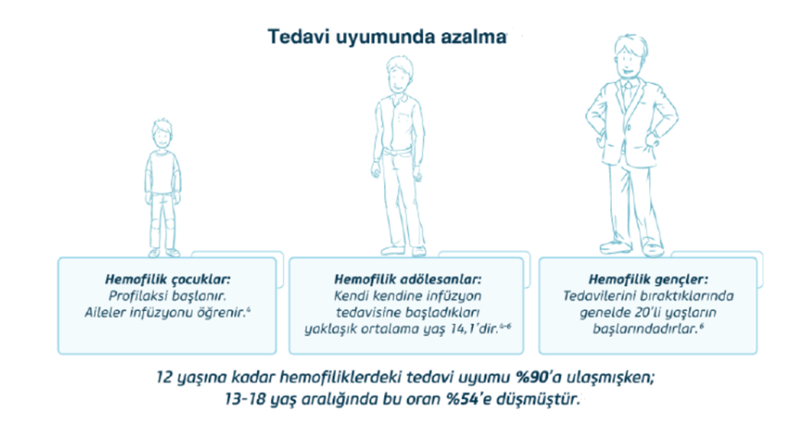
OLGU
Yaşının büyümesi
Kanama sıklığının azalması
Okula başlaması
Damar yolu probleminin artması
Uyum problemlerinin başlaması
Haftada bir 100 U/kg ile Profilaksi ????

Slide 35

BeneFIX®
oda sıcaklığında saklanabilir.¹
BeneFIX®
2°C - 8°C arasında (buzdolabında)¹ veya
30°C’nin altındaki oda sıcaklığında saklanmalı ve taşınmalıdır.¹
Dondurulmamalıdır.¹
Referans: 1. BeneFIX® kullanım talimatı.

Slide 36

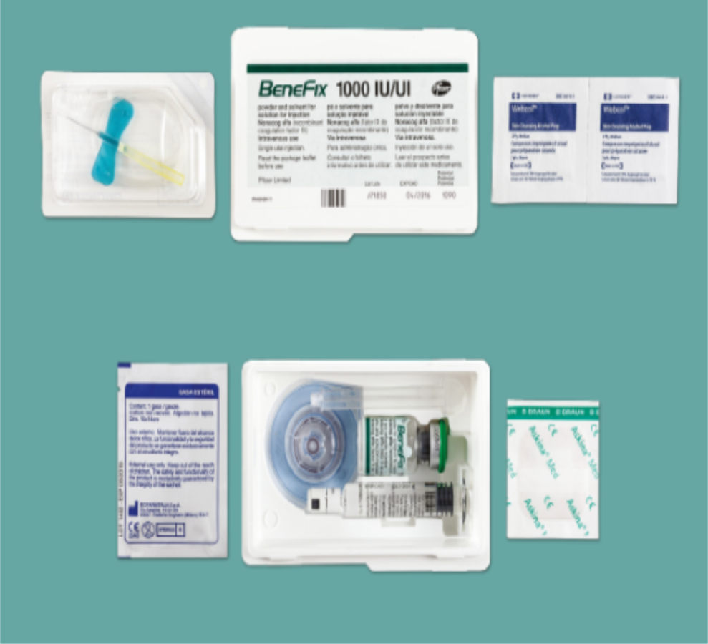
BeneFIX® R2Kit kolaylık sunar.¹
Her şey dahil BeneFIX® R2Kit’te² her paket:²
Bir flakon BeneFIX® toz,²
    Bir adet 5 ml steril % 0,234 sodyum klorür ile doldurulmuş kullanıma hazır şırınga ve bir piston,²
Bir adet steril flakon adaptörü hazırlama aracı,²
  Bir adet steril infüzyon seti,²
    İki adet alkollü ped,²
      Bir adet flaster² ve
Bir adet gazlı bez içerir.²
Referanslar: 1. Khair K. Paediatr Nurs. 2006;18(10):19-20. 2. BeneFIX® kullanım talimatı.

Slide 37
TEŞEKKÜRLER …

